Slide 1
Diskrétní optimalizace
Prof. RNDr. Jaroslav Janáček, CSc.
Doc. Ing. Michal Koháni PhD.
RNDr. Alžbeta Szendreyová PhD.
Doc. Ing. Ľuboš Buzna PhD.
Ing. Katarína Zábovská, PhD.
Mgr. Peter Czimmermann, PhD.
Katedra matematických metód a operačnej analýzy, Fakulta riadenia a informatiky, Žilinská univerzita v Žiline, jaroslav.janacek@fri.uniza.sk
Pomocné materiály k 2. tématu (zhruba druhá přednáška) jsou strukturované podle rozpisu na dalším snímku.

Slide 2
Diskrétní optimalizace
V následujících pomocných materiálech naleznete následující:
Doporučená literatura (snímek 3)
Pokyny pro přípravu na přednášku v aktuálním týdnu (snímek 4)
Pokyny na přípravu cvičení v následujícím týdnu po absolvovaní přednášky v aktuálním týdnu (snímek 5)
Pokyny na přípravu cvičení v aktuálním týdnu (snímek 6)
Pomocný materiál z přednášky v aktuálním týdnu (od snímky 7)
Příklady na rozmyšlení (snímky na konci této prezentace)

Slide 3
Doporučená literatura
Janáček, J., Koháni, M., Szendreyová, A., Buzna, L: Diskrétna optimalizácia. EDIS, Žilinská univerzita v Žiline, 2015, 316 s. ISBN 978-80-554-1052-4
K přednášce plánované pro aktuální týden naleznete podklady ve výše uvedené knize na stranách 145-159.
Operativní informace o úlohách a obsahu nejbližších přednášek hledejte v systému Moodle!!

Slide 4

Jak by jste se měli připravit na tuto přednášku?
Znát modely úlohy plánování výroby, dopravní úlohy a směšovací úlohy tak, aby jste dovedli vysvětlit význam jednotlivých rozhodovacích proměnných a u jednotlivých podmínek „důsledky rozhodnutí“. Doporučuji následující cvičení z knihy „Diskrétna optimalizácia“ : Cvičení 2.01 a 2.02 (str. 19), Cvičení 2.03, 2.04 a 2.05 (str. 25-26).
Znát grafickou reprezentaci množiny přípustných řešení u úlohy plánování výroby. Doporučuji následující cvičení z knihy „Diskrétna optimalizácia“ : Cvičení 2.07 (str. 31), Cvičení 2.08 (str. 33), Cvičení 2.09 a 2.10 (str. 35).

Slide 5
Co by jste si měli odnést z této přednášky a znát na následujících cvičeních?
Úlohu o batohu a její model.
Úlohu o plánování výroby s nedělitelností, její model a grafická reprezentace.
Pokrývací úlohu a její model.

Slide 6
Co by jste si měli připravit pro cvičení v aktuálním týdnu?
Zopakovat si, respektive začít implementovat implementaci Gauss-Jordanovy metody řešení soustavy lineárních rovnic v jazyku JAVA. A to takovou, v které nebudete přehazovat řádky, sloupce budete převádět na úplný 0-1 tvar a budete na ně odkazovat seznamem B.
Připravte se, že v testu budete mít možnost získat nějaké body z látky předpokládané jako vstup na první přednášku a i z látky probírané v první přednášce.

Slide 7
Diskrétní optimalizace 02
Dále následují vybrané obrázky z přednášky

Slide 8
Modely úloh celočíselného lineárního programování
Obsahují alespoň jedno rozhodnutí, které je nutné popsat celým číslem.
Patří sem i rozhodnutí typu ano-ne (true-false)
Zákonitosti, které platí pro úlohy spojitého lineárního programování zde většinou neplatí (konvexnost), proto jsou řešící algoritmy založené na jiných principech (metoda větví a hranic).

Slide 9
Úloha o batohu
(Knapsack Problem)
Do batohu je možno uložit náklad o hmotnosti 21 kg. Tento náklad je možno složit z předmětů 1, 2, 3, 4, 5 a 6, které mají pořadě hmotnosti 12, 11, 10, 9, 9 a 8 a které není možno dělit. S přepravou jednotlivých předmětů jsou spojeny následující zisky 16, 14, 13, 10, 9 a 6. Úlohou je maximalizovat celkový zisk z přepravy předmětů, když s batohem je možno absolvovat jen jedinou cestu.

Slide 10
Úloha o batohu
(Knapsack Problem)
maximalizujte x₀ = 16 x₁+ 14 x₂+ 13 x₃+ 10 x₄ +9 x₅ + 6 x₆
za podmínek 12 x₁+ 11 x₂+ 10 x₃ + 9 x₄ +9 x₅ + 8 x₆ ≤ 21
x_{j} ∈ {0, 1} pro j = 1, ..., 6.

Slide 11
Úloha plánování výroby s nedělitelností
Drobný podnikatel vyrábí a prodává bramborové lupínky a hranolky s jednotkovými zisky pořadě za ceny 80 a 50 peněžních jednotek za kilogram produktu, přičemž lupínky může prodávat pouze v 15 kg baleních a hranolky v 30 kg baleních. Na výrobu 1 kg lupínků je zapotřebí 2 kg brambor a 0.4 kg oleje, na výrobu 1 kg hranolků je třeba 1.5 kg brambor a 0.2 kg oleje. Podnikatel nakoupil před zahájením výroby 100 kg brambor a 16 kg oleje za regulované ceny 12 a 40 peněžních jednotek za kilogram. Jaká množství jednotlivých produktů má podnikatel vyrábět a prodávat, aby maximalizoval svůj zisk při respektování omezených množství obou surovin, které má k dispozici?

Slide 12
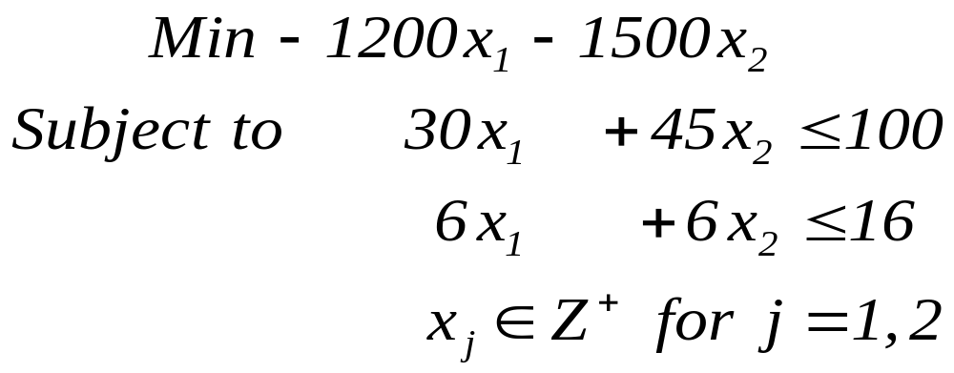
Model úlohy plánování výroby s nedělitelností

Slide 13
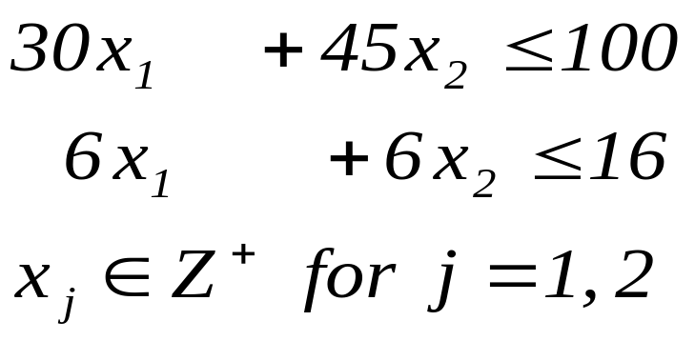

Grafická reprezentace úlohy plánování výroby s nedělitelností
x₂
4
3
2
1
1
2
3
4
x₁

Slide 14
D_{max} pokrývací úloha
Uvažujme situaci, kdy správa regionu chce umístit vozidla rychlé zdravotní služby na některých z míst 1, 2, 3 a nebo 4 tak, aby vzdálenost nejhůře položené obce z obcí 1, 2, …, 10 od nejbližšího umístění vozidla nebyla větší než 25 km.
Garantuje se jistá míra dostupnosti nejvíce postiženého zákazníka a minimalizují se náklady poskytovatele.

Slide 15
Dopravní síť
Vyznačené uzly mohou mít být umístěním vozidel.
16
6
8
10
10
10
26
10
1
12
2
12
10
12
10
22
20
14
3
4
7
12
10
5
26
9

Slide 16
Dopravní síť a incidenční matice
d_{ij} | 1 | 2 | 3 | 4 | 5 | 6 | 7 | 8 | 9 | 10
1 | 0 | 12 | 24 | 38 | 22 | 10 | 10 | 26 | 22 | 34
2 | 12 | 0 | 12 | 26 | 34 | 10 | 20 | 26 | 22 | 22
3 | 24 | 12 | 0 | 14 | 48 | 22 | 22 | 20 | 10 | 10
4 | 38 | 26 | 14 | 0 | 62 | 36 | 36 | 22 | 24 | 12
a_{ij} | 1 | 2 | 3 | 4 | 5 | 6 | 7 | 8 | 9 | 10
1 | 1 | 1 | 1 | 0 | 1 | 1 | 1 | 0 | 1 | 0
2 | 1 | 1 | 1 | 0 | 0 | 1 | 1 | 0 | 1 | 1
3 | 1 | 1 | 1 | 1 | 0 | 1 | 1 | 1 | 1 | 1
4 | 0 | 0 | 1 | 1 | 0 | 0 | 0 | 1 | 1 | 1

Slide 17
Model rozhodnutí
Rozhodnutí o neumístění nebo umístění střediska do místa i budeme modelovat proměnnou y_{i} ∈{0,1}.
6
16
8
10
y₄ ∈{0,1}.
10
10
26
10
1
12
2
10
12
10
12
22
20
3
14
4
7
12
10
5
26
9

Slide 18
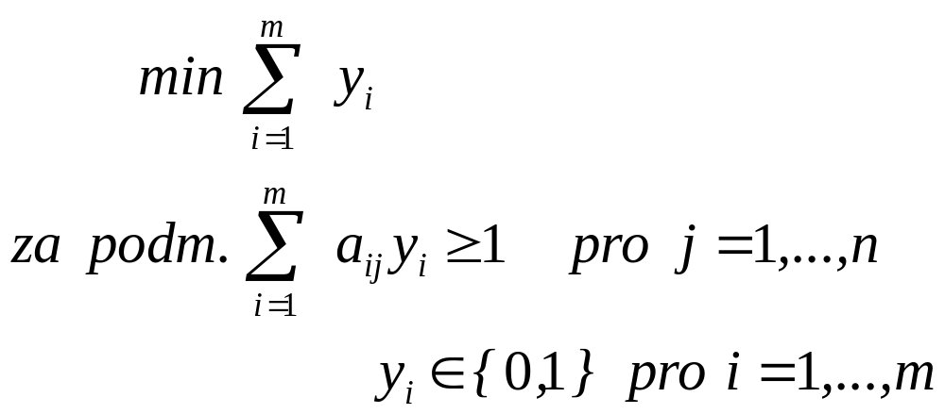
Model D_{max} pokrývací úlohy
a_{ij} | 1 | 2 | 3 | 4 | 5 | 6 | 7 | 8 | 9 | 10
1 | 1 | 1 | 1 | 0 | 1 | 1 | 1 | 0 | 1 | 0
2 | 1 | 1 | 1 | 0 | 0 | 1 | 1 | 0 | 1 | 1
3 | 1 | 1 | 1 | 1 | 0 | 1 | 1 | 1 | 1 | 1
4 | 0 | 0 | 1 | 1 | 0 | 0 | 0 | 1 | 1 | 1

Slide 19
Co by jste si měli promyslet?
Jak se změní model původní úlohy o batohu, když od každého předmětu budete mít k dispozici libovolný počet kopií?
Jak se změní grafická reprezentace množiny přípustných řešení původní úlohy plánování výroby s nedělitelností, když hranolky může prodávat nebalené?

Slide 20
Co by jste si měli promyslet?
Pro jaké největší celočíselné D^{max} nebude mít původní pokrývací úloha žádné řešení?
Dokažte, že množina všech čtveřic <x₁, x₂, x₃, x₄ > reálných čísel vyhovujících podmínce
1*x₁ + 2*x₂ +3*x₃ +4*x₄ ≤ 120
x_{j}∈Z, j=1..4
není konvexní.

